Slide 1
RFID打卡機
國立屏東大學
資訊工程學系

Slide 2
研究動機
在大一時，我們修讀了RFID概論，對於RFID（無線射頻識別）技術有了初步了解，並對其產生了興趣。到了大三，我們進一步學習了SQL資料庫，熟悉了資料儲存與管理的基礎。這些學習經驗啟發了我們，將這兩項技術結合應用於日常生活中。
因此，我們決定設計並製作一台RFID打卡機，希望能在實作中加深對RFID技術和資料庫整合的理解，同時嘗試開發一個具實用性的系統，滿足生活或工作場景中的需求。

Slide 3
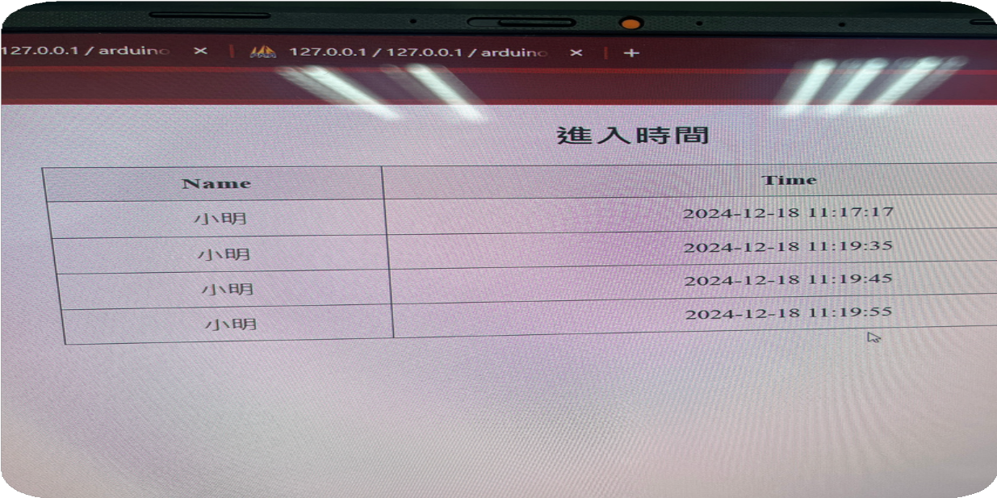
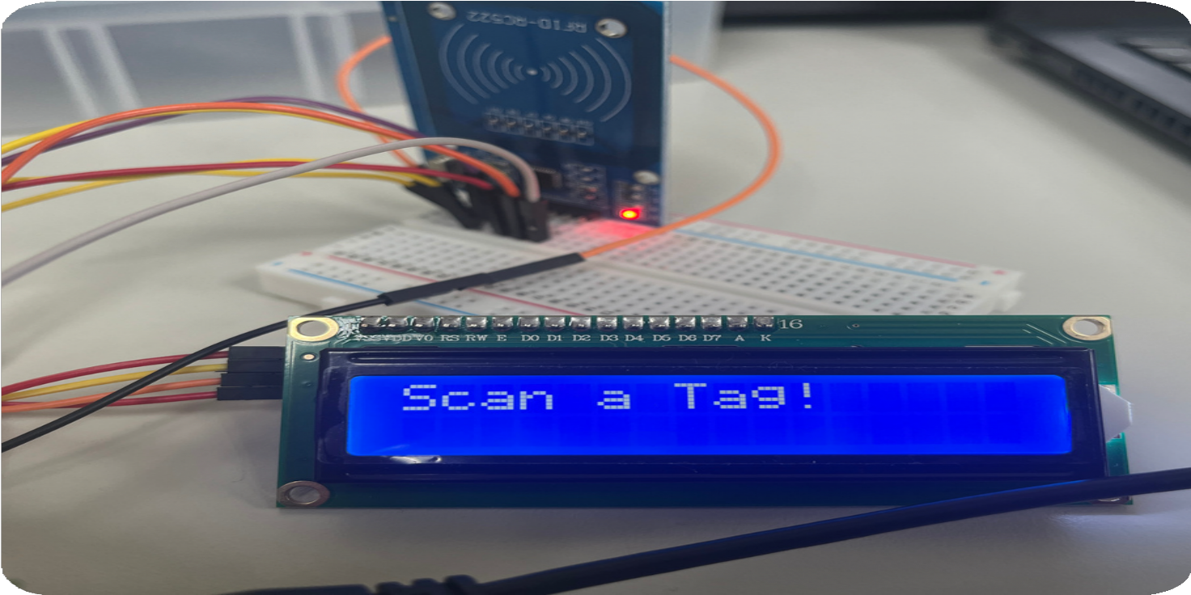
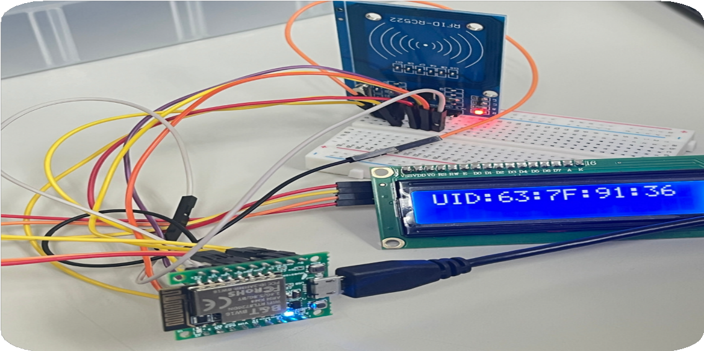
RFID打卡機
讀卡
連結資料庫
讀卡完畢

Slide 4
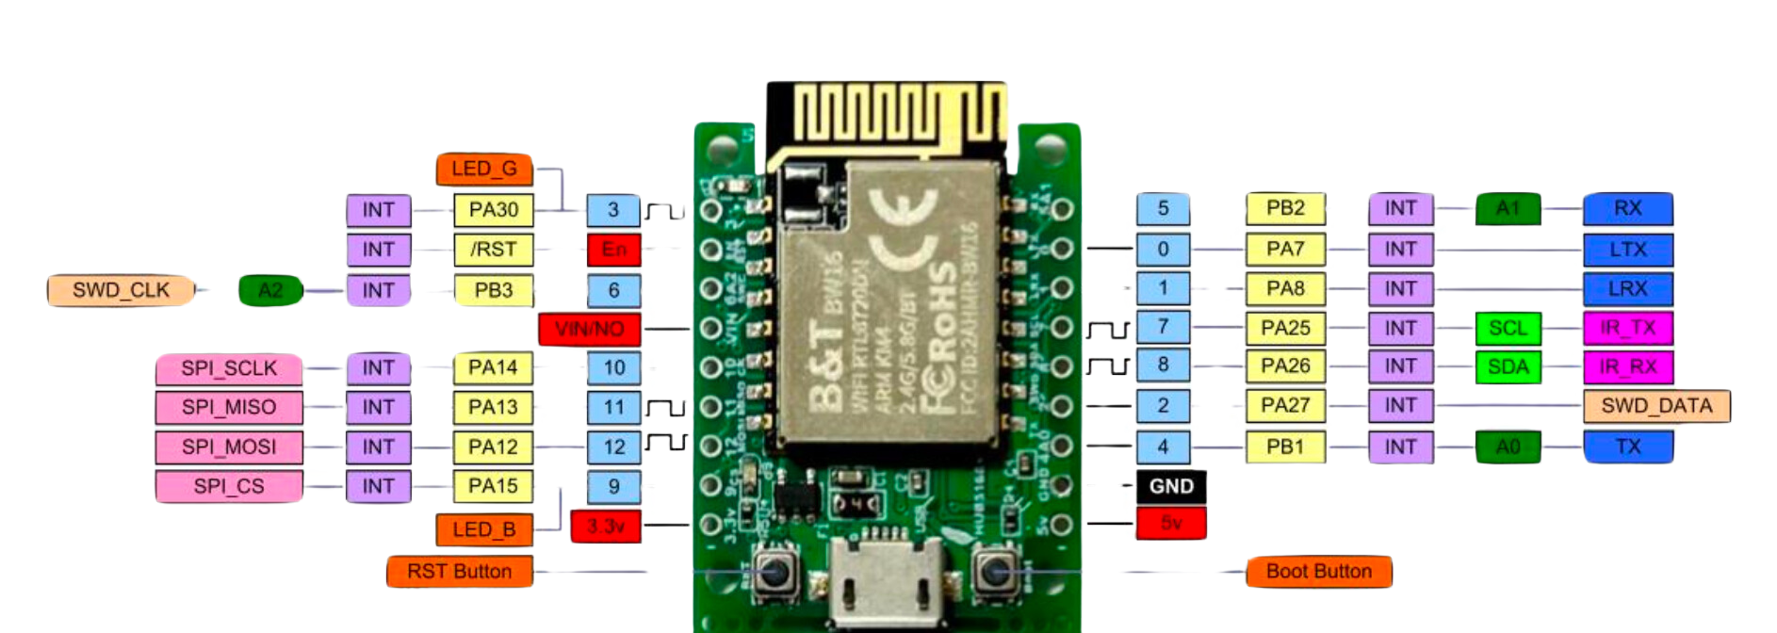
使用晶片
HUB5168+

Slide 5
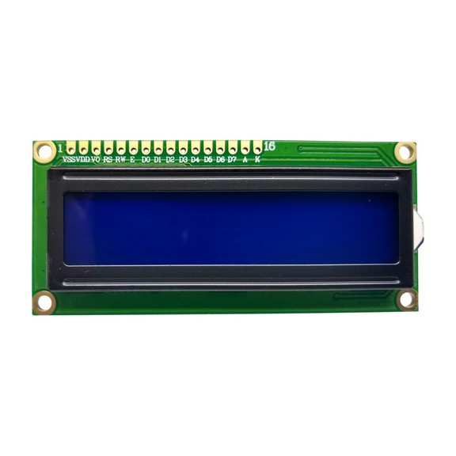
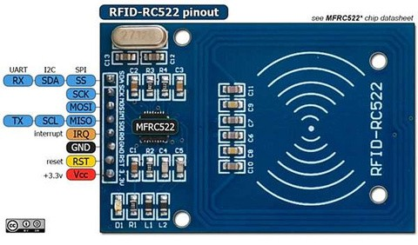
使用元件
RFID-RC522
RC522是應用於 13.56MHz非接觸式通信中高集成度的讀寫卡芯片
LCD-1602
平面薄型的顯示裝置，由一定數量的彩色或黑白畫素組成
麵包板
電源線
免焊萬用電路板
USB-A轉TYPE-C

Slide 6
01
讀卡
02
LCD螢幕顯示
利用MFRC522元件，當偵測到有卡片靠
近，讀取其UID。
當卡片被讀取，LCD會顯示該卡片的UID。
03
即時資料庫
03
顯示資料
取得UID後，會將UID用 wifi傳送到伺服器端，並且將卡片UID和讀取卡片的時間紀錄到資料庫當中
透過UID搜尋並顯示該使用者的名 稱，如果沒有使用者資料則顯示未知。頁面使用表格來記錄使用者名稱和讀取時間，每5秒會定時更新資料

Slide 7
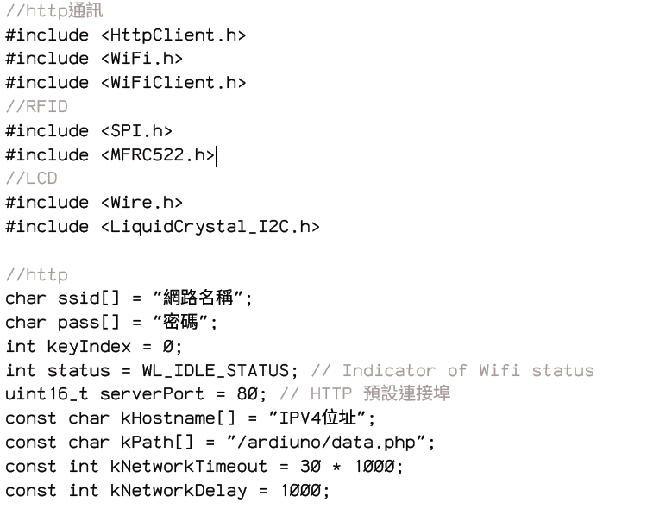
程式碼(Ardiuno)

Slide 8
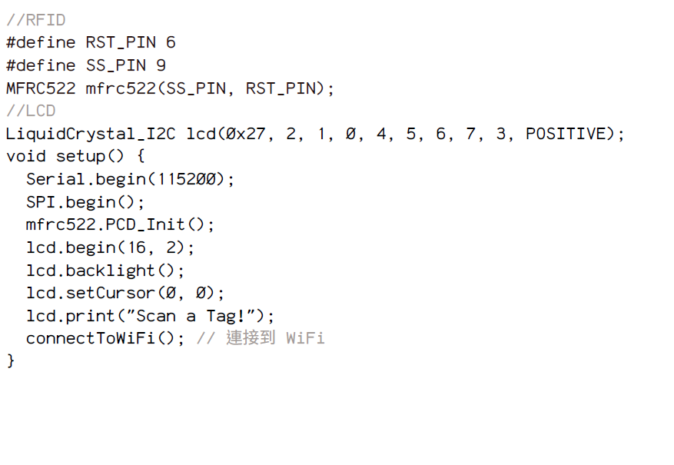
程式碼(Ardiuno)

Slide 9
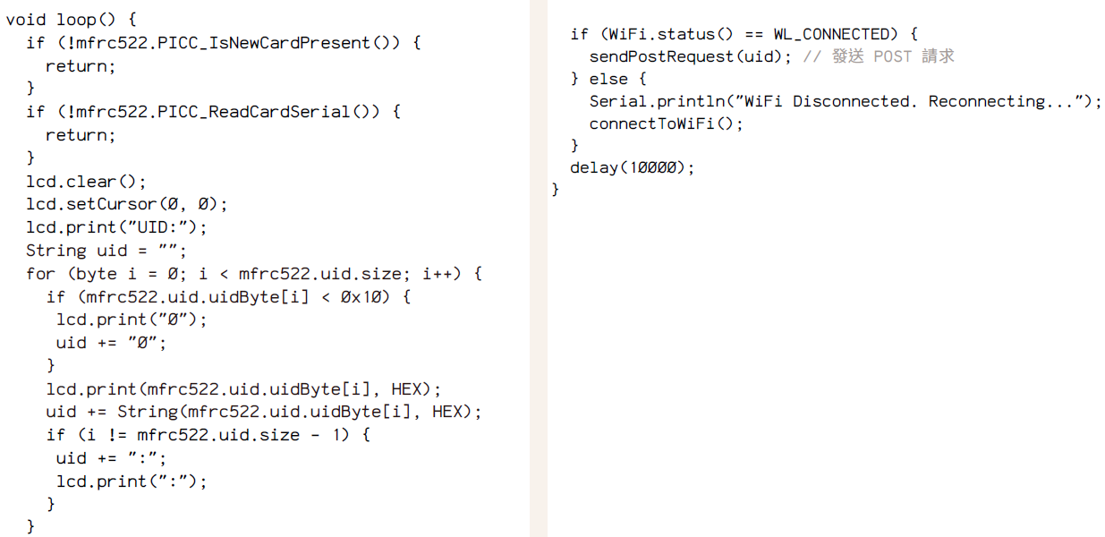
程式碼(Ardiuno)

Slide 10
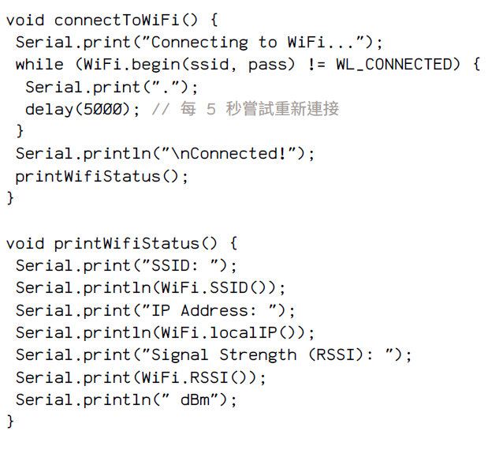
程式碼(Ardiuno)

Slide 11
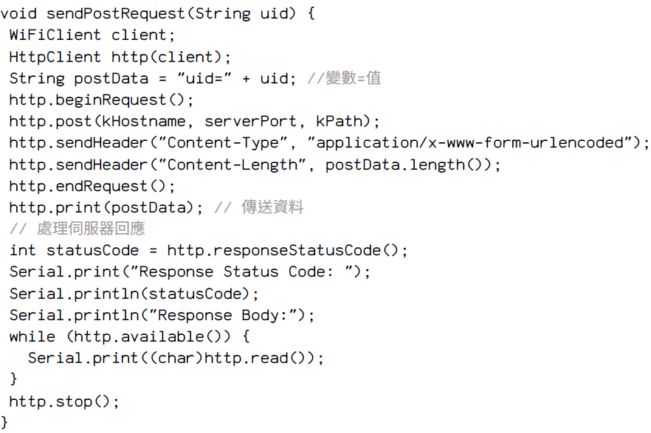
程式碼(Ardiuno)

Slide 12
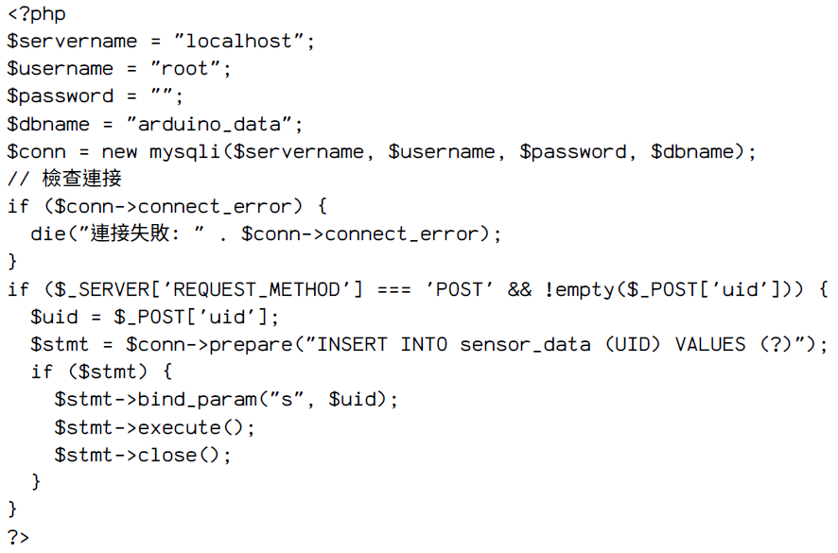
程式碼(PHP)

Slide 13
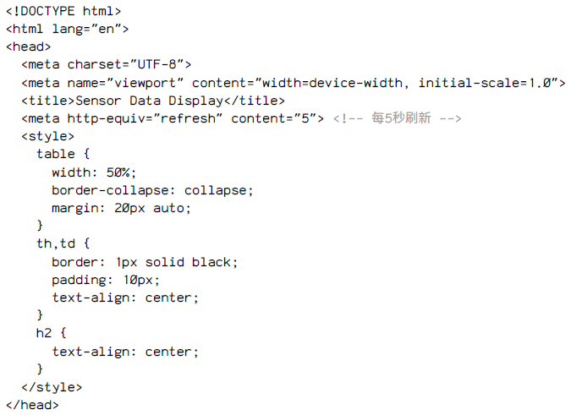
程式碼(PHP)

Slide 14
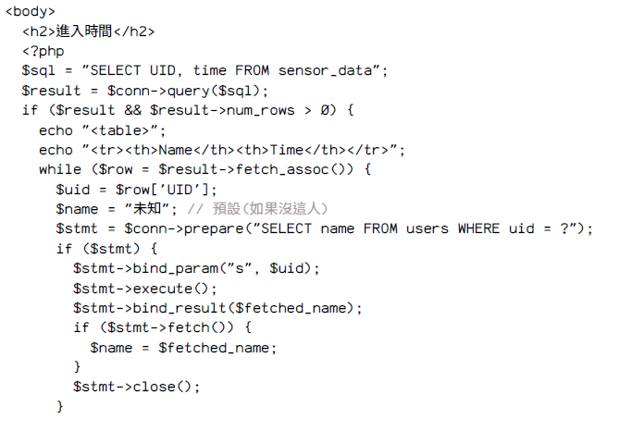
程式碼(PHP)

Slide 15
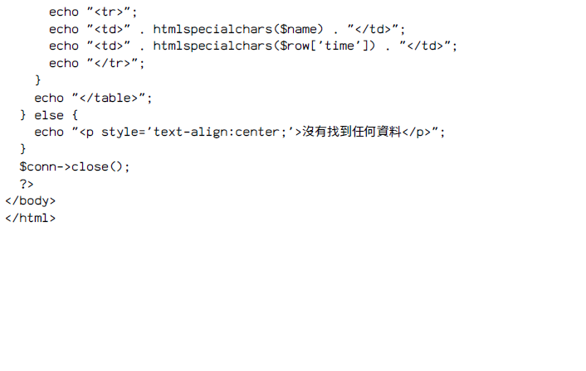
程式碼(PHP)

Slide 16
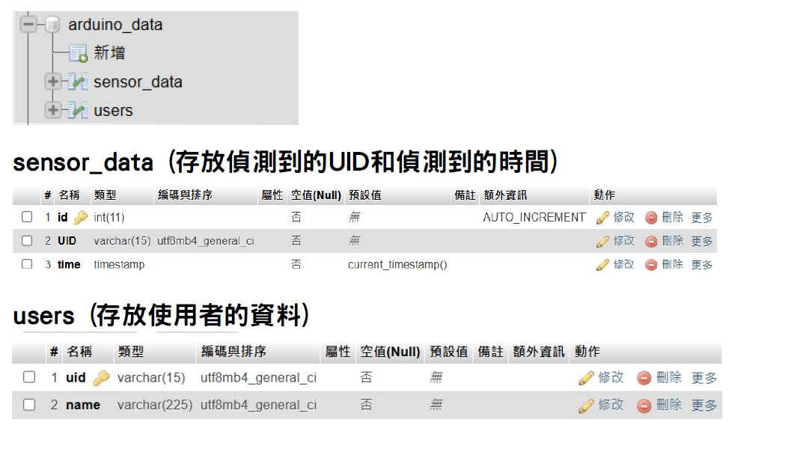
資料庫

Slide 17
實作影片

Slide 18
